Slide 1
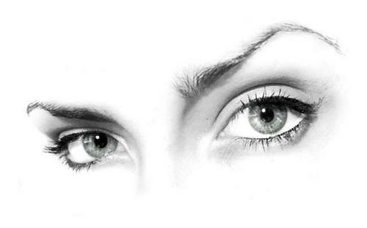
Глаза - зеркало души
Выполнила: ученица 9 «А» класса, школы №64
Мурылёва Елена Николаевна
Руководитель: учитель биологии
Авезова О.Г.

Slide 2
...И даже глаз не может, несмотря на совершенство строенья, видеть самого себя.
У. Шекспир

Slide 4
Цель работы:
Выявить зависимость цвета радужной оболочки глаз от типа темперамента.

Slide 5
Задачи работы:
Сделать выборку учащихся 9- х классов с разным цветом радужной оболочки глаз: голубым, серым, зелёным и карим цвета.
Протестировать этих учащихся для определения типа темперамента по методике Айзенка.
Проанализировать и на практике доказать влияние цвета глаз на тип темперамента человека.

Slide 6
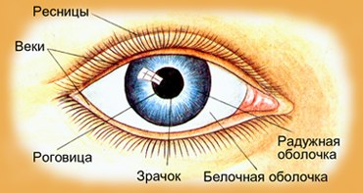
Cтроение человеческого глаза

Slide 7
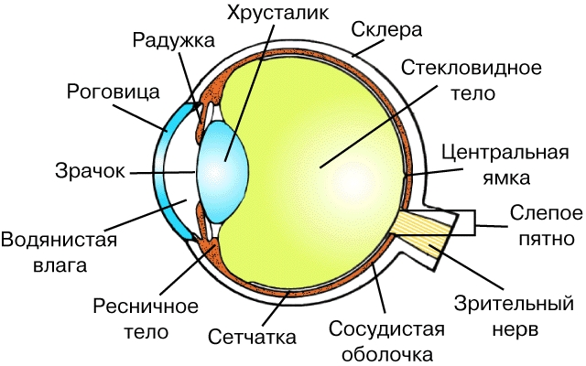
Внутреннее строение глаза:

Slide 8
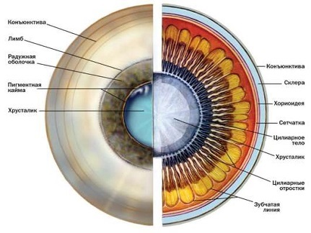
Строение радужной оболочки
Выделяют в радужной оболочке 5 слоев: эндотелий, передний пограничный, сосудистый, задний пограничный слой и слой пигментного эпителия.
Физиологическая роль пигмента радужной оболочки изу­чена мало.

Slide 9
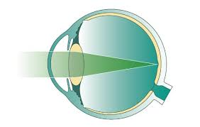
Факторы, влияющие на цвет глаз
Цвет окружающей зрачок радужки, зависящий от пигмента меланина и характера отражения света, бывает весьма различным: голубой (пигмента мало), серый, карий (пигмента много). Когда красящего вещества совсем нет, радужка выглядит красной (глаза альбиносов).Цветовая гамма, хотя и строго у каждого индивидуальная, свидетельствует о наследуемости признака.

Slide 10
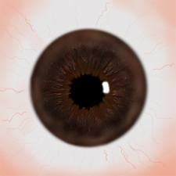
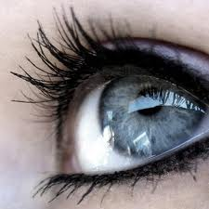
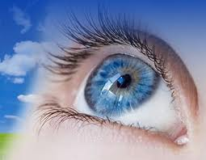
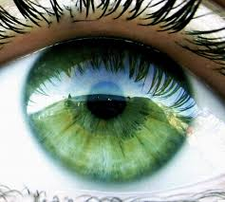
Классификация глаз по цвету
Карие
Серый
Голубой
Зеленый

Slide 11
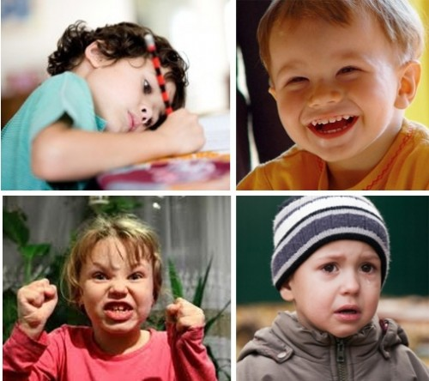
Типы темперамента
холерик
сангвиник
меланхолик
флегматик

Slide 12
Типы темперамента и характер человека
Тип темперамента | Характер (основные черты)
Холерик | Вспыльчивый, несдержанный, порывистый
Сангвиник | Подвижный, общительный, жизнелюбивый
Флегматик | Медлительный, выдержанный, терпеливый
Меланхолик | Серьёзный, обособленный, неуверенный

Slide 13
Практическая часть
Предположение :
Цвет глаз | Тип темперамента
Зеленоглазые | сангвиник
Сероглазые | меланхолик или флегматик
Голубоглазые | меланхолик или флегматик
Карие | холерик

Slide 14
Результаты тестирования по методике Айзенка
Цвет глаз | Тип темперамента
 | холерик | сангвиник | меланхолик | флегматик
Зеленоглазые | 2 | 4 | - | -
Сероглазые | 4 | 2 | - | -
Голубоглазые | 1 | 3 | 1 | 1
Карие | 4 | 2 | - | -

Slide 15
Соответствие цвета глаз с типом темперамента

Slide 16
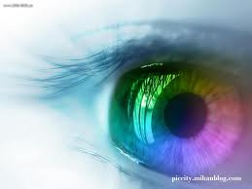
Выводы:
Цвет глаз, как и темперамент человека, формируется в раннем детстве и определяется физиологическими характеристиками и набором генов конкретного человека. Тип темперамента остается неизменным, а отдельные черты своего характера человек может изменять в течение жизни по влиянием окружающей среды. Доказано, что цвет глаз и характер человека взаимосвязаны.

Slide 17
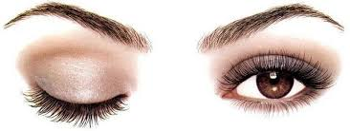
Спасибо за внимание!

